Slide 1
Kako Bosna i Hercegovina planira odgovoriti na EU ETS/CBAM
Dr. Admir Softić, pomoćnik ministra,
Ministarstvo vanjske trgovine i ekonomskih odnosa Bosne i Hercegovine

Slide 2
ŠTA JE EU ETS?
EU ETS je jedan od glavnih alata EU u borbi protiv globalnog zagrijavanja i za ekonomično smanjenje emisija stakleničkih gasova.
EU ETS ima za cilj da primjenjuje princip „zagađivač plaća“, što znači da troškove zagađenosti
trebaju snositi oni koji ga kreiraju.
U 2013. godini EU ETS je pokrivao približno polovinu svih emisija stakleničkih gasova u EU. Procenat se smanjio na 36% u 2020. godini jer sektori koji su dio EU ETS sistema, u kombinaciji, smanjuju svoje emisije brže od ostatka privrede.
EU ETS je 2021. godine pokrivao preko 10.400 industrijskih postrojenja i elektrana, kao i
oko 350 avio-kompanija, u 27 država članica EU, Islandu, Norveškoj i Lihtenštajnu
(postoji i veza sa švicarskim ETS-om i elektrane u Sjevernoj Irskoj su pokrivene čak i nakon Brexita).
EU ETS sistem se značajno promijenio od svog pokretanja 2005. godine. Prošao je kroz tri faze, a četvrta faza je započela 2021. godine.

Slide 3
ŠTA JE CBAM?
Koji su sektori uključeni?
U početku, CBAM će pokrivati direktne i indirektne emisije odabranih sektora: željezo i čelik, cement, aluminijum, vještačka đubriva i električna energija i vodik.
CBAM je nova regulativa EU o mehanizmu za ugljičnu prilagodbu na granicama — način naplate ugljika — koja pomaže EU u borbi protiv klimatskih promjena.
Dok postojeći EU ETS pokriva zemlje EU,
CBAM će se primjenjivati na robu proizvedenu izvan EU.
Ovo rješava problem curenja ugljika; odnosno situacija u kojoj kompanije prebacuju proizvodnju robe u zemlje sa manje strožim politikama za emisije CO2,
prvenstveno da bi smanjile troškove povezane sa
cijenama ugljika.
Vještačka
đubriva
Električna energija
Vodik
ALU
Cement
Željezo i čelik
Aluminijum

Slide 4
ODNOS IZMEĐU EU ETS-a I CBAM-a
ETS
CBAM
CBAM je implementiran kako bi se izbjeglo curenje ugljika i zaštitila konkurentnost industrije.
Pravila GATT-a i WTO-a zahtijevaju da, ako se suoči sa regulatornim opterećenjem, to treba biti ekvivalentno za EU proizvode i uvoz.
Kada se CBAM postepeno uvodi, besplatna dodjela u okviru ETS-a se mora postepeno ukinuti.
Uspostavljanje ETS-a moglo bi ublažiti uticaj CBAM-a, jer se troškovi ugljika plaćeni u zemlji mogu odbiti od CBAM-a.
Važno je imati na umu da je CBAM baziran na proizvodima i uključuje direktne i indirektne emisije, dok je ETS zasnovan na postrojenju i uključuje samo direktne emisije.

Slide 5
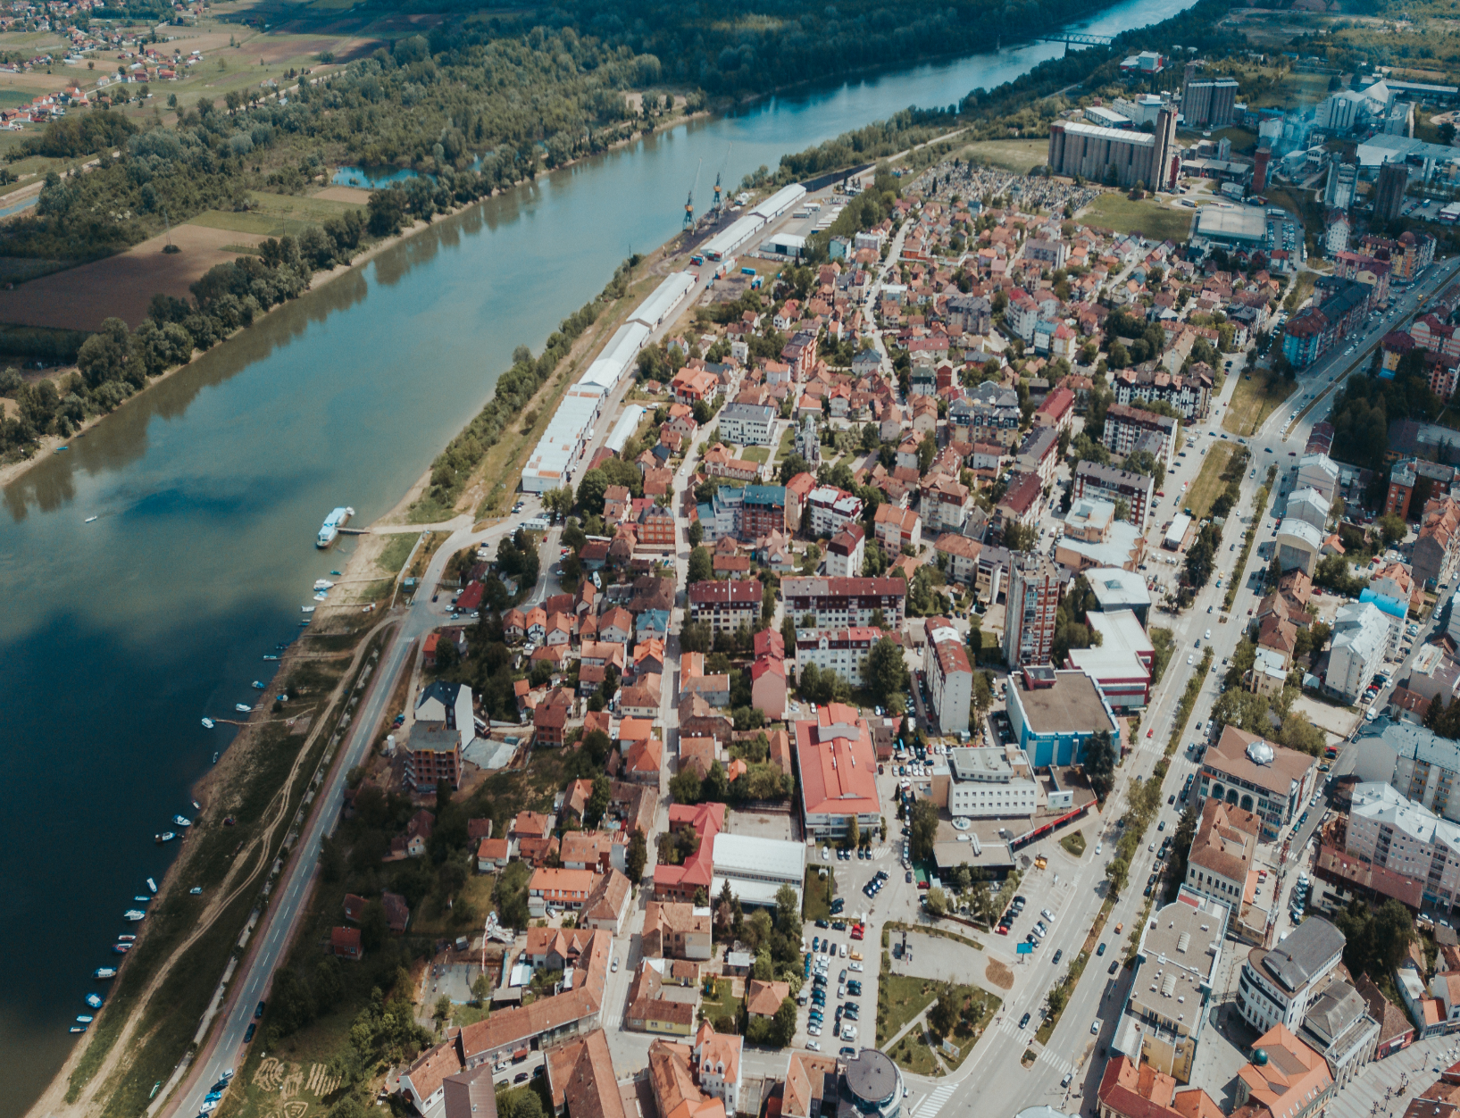
ŠTA BIH TREBA DA URADI ZA CBAM DO 2026?
Uspostava MRVA sistema
Kao preduslov za uspostavljanje ETS-a
Izuzeće za električnu energiju
UREDBA (EU) 2023/956 Evropskog parlamenta i Vijeća od 10. maja 2023. o uspostavljanju CBAM mehanizma
Član 2 (dio 7)
Ukoliko treća zemlja ili teritorija ima uspostavljeno tržište električne energije i ne postoji tehničko rješenje za primjenu CBAM-a na uvoz električne energije na carinsko područje Unije iz te treće zemlje ili teritorije, takav uvoz električne energije iz te zemlje ili teritorije će biti izuzet od primjene CBAM-a
Dekarbonizacija tehnologija
Uzimajući u obzir pravednu tranziciju
Ključni uslovi:
Tržište električne energije
Spajanje tržišta el. energije
Uspostavljanje ETS-a

Slide 6
UTJECAJ CBAM-a NA EKONOMIJU BIH
Optimalni scenarij – Primijenjeni ETS faktori, CBAM cijena usklađena sa EU ETS i primijenjeno izuzeće za električnu energiju.
Period 2026-2030 za sve industrije | Optimalni scenarij
Gubitak prihoda, miliona KM | 2.186,51
Gubitak količine, miliona kg | 2.079,61
Gubitak količine, miliona MWh | 0,00
Gubitak poslova, zaposlenika | 418
Prikupljeno kroz CBAM, miliona KM | 379,14
Prikupljeno kroz ETS, miliona KM | 290,59
Prikupljeno ETS+CBAM za električnu energiju, miliona KM | 0,00
ETS
CBAM
KM 290 mil
KM 380 mil

Slide 7
MAPA PUTA ZA ETS MRVA U BiH
Faza I: Planiranje i priprema
Faza II: Uspostavljanje i implementacija
Zakonodavstvo i regulativa
Temeljito razumijevanje primjenjivog zakonodavstva i zahtjeva EU
Uvesti MRVA u pravni sistem zemlje (usvajanje okvirnog zakonodavstva)
Izraditi podzakonske akte MRVA (imenovanje i regulisanje institucionalnog okvira MRVA- Nadležni organi) na svim nivoima vlasti
Odabrana i dogovorena odgovarajuća pravna osnova
Razvoj ETS mjera i alata
PREKRETNICA: MRVA uveden u pravni sistem BiH (okvirno zakonodavstvo)
Uspostava WG
PREKRETNICA Zakon o MRVA u potpunosti uspostavljen, CA su operativni
PREKRETNICA:
Država ima jasno razumijevanje o sredstvima za uvođenje MRVA u sve nivoe pravnih sistema vlasti
PREKRETNICA: Državna nadležna tijela postaju svjesni MRVA režima
Institucionalni
Nadležna tijela počinju surađivati s operaterima
Početak pilot faze MRVA:
Pružanje CA(s) i regulatornim entitetima mogućnost da se upoznaju sa sistemom→obučiti, informirati, vježbati, podizanje svijesti
Mapiranje operatora u BIH koji će biti u obavezi ETS MRVA
PREKRETNICA: Postrojenja i AOs identificirani
Podignuta svijest
BiH surađuje s BATA-om i promovira akreditaciju verifikatora
PREKRETNICA: MRVA je pokrenuta
Svi akteri uključeni i imaju priliku da se upoznaju sa sistemom
PREKRETNICA: Relevantni operatori identificirani
PREKRETNICA: Država bira uspostavljanje CA i ima jasno razumijevanje potrebnih ljudskih i tehničkih resursa
Informacione tehnologije - IT
Procjena očekivanog radnog opterećenja nadležnog tijela
Dogovor o stvaranju odgovarajućeg institucionalnog okvira
Razviti znači napraviti MRVA u potpunosti razvijen i efikasan: usvojiti automatizovani sistem
PREKRETNICA: MRVA poboljšan CA su dobili efikasnije alate za implementaciju
Poboljšana dostupnost za operatere
Ojačana interakcija CA-operatora
2024 April Juni
2024 Juli-Dec
2025 Jan- Juni
2025 Juli-Dec
2026 Jan- Juni
2026 Juli-Dec
2027 Jan-Juni
2027- 2028

Slide 8
ŠTA JE DO SADA URAĐENO U BIH?
IZVRŠENE AKTIVNOSTI
Nacrt NECP-a BiH do 2030. godine.
Prijedlog ETS MRVA za BiH.
Nacrt opcija za Nacionalnu šemu trgovanja emisijama u
Bosni i Hercegovini.
Analiza uticaja CBAM-a i ETS-a na 6 odabranih sektora u BiH (željezo, cement, vještačko đubrivo, aluminijum, vodik i električna energija).
Analiza nedostataka regulative.
Radionica o ETS/CBAM.
Mapa puta za MRVA BiH.
PLANIRANE AKTIVNOSTI
Prvi sastanak radne grupe za ETS MRVA.
Diskusija o Mapi puta za ETS MRVA.
Usvajanje Mape puta za ETS MRVA.
Priprema zakonskog osnova.

Slide 9
TEMATSKA PARLAMENTARNA SKUPŠTINA BIH SA EU4ENERGY I SJEDNICE U ENTITETSKIM PARLAMENTIMA I BD BIH
Prijedlog za organizaciju tematske parlamentarne skupštine BiH sa EU4Energy i sjednice u entitetskim parlamentima i BD BiH
Glavni ciljevi:
Podići svijest među parlamentarcima o važnosti i implikacijama propisa EU sistema trgovine emisijama (ETS) i Mehanizma za prekogranično poravnanje ugljika (CBAM) za BiH.
Omogućiti razgovore i konsultacije za usklađivanje zakonodavnog okvira BiH sa EU ETS i CBAM propisima.
Ojačati saradnju.

Slide 10
Hvala na pažnji!
Dr.Admir Softić, pomoćnik ministra,
Ministarstvo vanjske trgovine i ekonomskih odnosa Bosne i Hercegovine

